Slide 1
Тема: Дисменорея пубертатного периода
Выполнил:
ординатор 2 года обучения Колотилкина Виктория

Slide 2
Определение
Дисменорея дословно с греческого языка переводится как нарушенное (dys-) месячное (menos-) истечение (rhoe-) и означает болезненные менструации.
КОД ПО МКБ-10
N94.4 Первичная дисменорея.
N94.5 Вторичная дисменорея.
N94.6 Дисменорея неуточненная.

Slide 3
Эпидемиология
Частота дисменореи колеблется от 43 до 90%.
Дебют дисменореи в 75% случаев совпадает с менархе, и у каждой четвертой больной симптомы дисменореи возникают спустя 1-4 года после менархе.
Распространенность дисменореи у девочек в возрасте 13 лет — 39%, в возрасте 17 лет — 72%.
Около 45% девушек страдают тяжелой формой дисменореи, у 35% наблюдают симптомы средней степени тяжести и лишь у 20% больных — легкой степени.

Slide 4
Классификация
С учетом причины:
первичная (функциональная);
вторичная (приобретенная, органическая).
По степени тяжести:
I степень — слабовыраженная тазовая боль в дни менструации, очень редко приводящая к снижению активности пациентки;
II степень — повседневная активность снижена, редко отмечается пропуск занятий в школе, так как обезболивающие лекарственные средства оказывают хороший эффект;
III степень — тазовая боль максимально выражена, двигательная активность резко снижена, анальгетики малоэффективны, присутствуют вегетативные симптомы (головная боль, быстрая утомляемость, тошнота, рвота, диарея).

Slide 5
Этиология и патогенез
Первичная дисменорея представляет собой циклический патологический процесс, возникающий с менархе или спустя 1,5–2 года после установления овуляторных циклов. Эту разновидность дисменореи иначе называют функциональной или спастической.
Первичная дисменорея возникает при воздействии следующих факторов:
механические, обусловленные затрудненным оттоком менструальной крови из полости матки из-за стриктуры цервикального канала или дистоции шейки матки, аномалии развития матки, неправильного положения матки;
эндокринные, вызывающие активацию метаболизма арахидоновой кислоты или гиперсекрецию простагландинов в эндометрии накануне менструации, что приводит к спастическим сокращениям матки;
молекулярно-генетические, приводящие к неполноценности межклеточного взаимодействия, сниженной рецептивности и к слабому развитию мышечных и соединительнотканных элементов и нервных окончаний, которые не дают возможность полноценному сокращению матки при скоплении менструальной крови в ее полости;
нейропсихогенные, которые объясняются лабильностью нервной системы и снижением пороговой чувствительности.

Slide 6
Этиология и патогенез
Возможными причинами вторичной дисменореи служат
наружный генитальный эндометриоз и/или внутренний эндометриоз матки (аденомиоз)
хронический сальпингит/
сальпингоофорит
хроническая воспалительная болезнь матки
опухоль или опухолевидное образование придатков матки
тазовые перитонеальные спайки
стеноз шейки матки
внутриматочные заболевания (полип, очаговая гиперплазия эндометрия, миома матки, синехии)
сосудистые мальформации матки и брыжейки яичников
миома матки

Slide 7
Клиническая картина
Основным проявлением дисменореи служит тазовая боль. Ежемесячное ожидание боли отражается на общем самочувствии, эмоциональной и психической деятельности девушек. Сильная боль истощает нервную систему, способствует развитию астенического состояния, снижает память и работоспособность, нарушает эмоционально-психическую сферу.

Slide 8
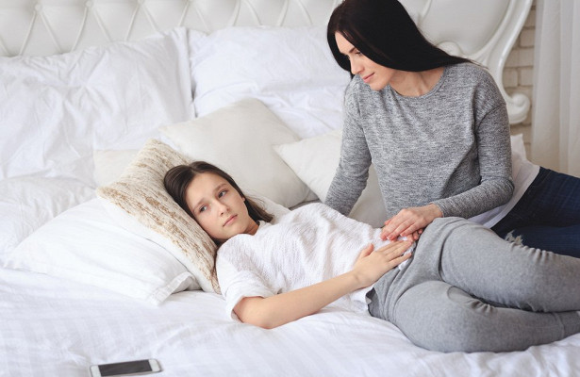
Диагностика
При опросе больных часто выявляют семейную дисменорею: у матери и/или у ближайших родственниц.
В анамнезе у подростков с вторичной дисменореей имеются указания на хирургическое вмешательство на органах брюшной полости, в первую очередь малого таза.
Сезонное обострение дисменореи (весна и осень)требует исключение туберкулеза половых органов.
Отсутствие эффекта от применения для устранения дисменореи КОК или нестероидных оральных контрацептивов требует уточняющего диагноза «генитальный эндометриоз».
Помимо боли внизу живота подростки предъявляют жалобы, обусловленные вегетативными и поведенческими реакциями.

Slide 9
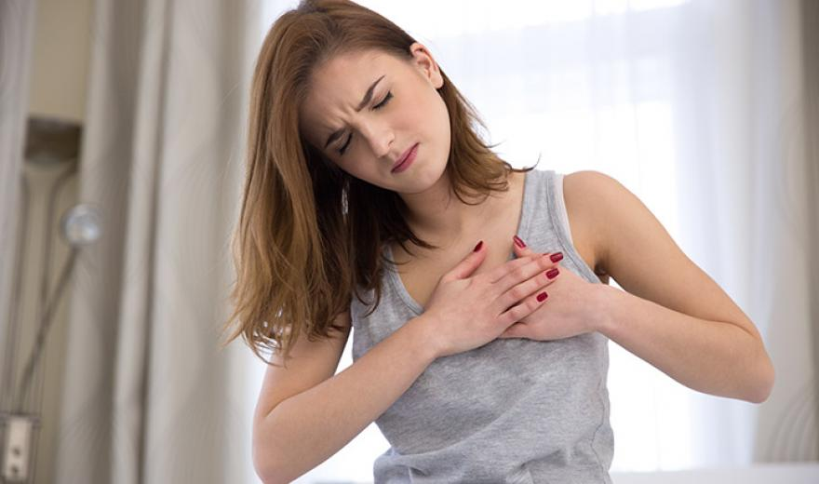
Диагностика
При преобладании симпатического вегетативного тонуса девушки предъявляют жалобы:
на боли в сердце и сердцебиение
изменение настроения (внутреннюю напряженность и тревогу, неуверенность, навязчивые страхи, пессимизм вплоть до депрессии)
интенсивную головную боль по типу мигрени
нарушения функций кишечника (кишечные колики за счет спазма артериол и запор)
нарушения сна вплоть до бессонницы
общую слабость и головокружение
повышение температуры тела с ознобом или внутренней дрожью
повышенную потливость и появление красных пятен на шее в виде сосудистого ожерелья
тошноту
учащение мочеиспускания
чувство жара

Slide 10
Диагностика
При преобладании парасимпатического вегетативного тонуса боль сочетается с иными жалобами:
на вздутие живота и диарею
заметную прибавку массы тела накануне менструации
отеки лица и конечностей
снижение работоспособности
сонливость
появление зуда или аллергических реакций
понижение температуры тела и АД
рвоту и повышенное слюноотделение в момент приступа болей
повышенную зябкость в момент приступа болей
приступы удушья, сопровождающие боли
судороги и обмороки в момент приступа болей
появление пассивно-оборонительных поведенческих реакций

Slide 11
Диагностика
У большинства подростков выявляют смешанные вегетативно-эмоциональные реакции.
Достаточно редко, но наиболее тяжело менструации протекают у астенизированных девушек с психопатическими личностными особенностями (ипохондрией, обидчивостью и плаксивостью, приступами раздражительности и агрессивности, сменяющимися подавленностью и апатией, ощущением тревоги и страха, нарушениями глубины и продолжительности сна, непереносимостью звуковых, обонятельных и вкусовых раздражителей).
Каждая вторая девушка страдает эмоционально-аффективной, каждая пятая — цефалгической формой ПМС.

Slide 12
При объективном обследовании обращают на себя внимание множественные проявления наследственных нарушений соединительной ткани:
со стороны кожных покровов | со стороны костной ткани | со стороны сердечно-сосудистой системы | со стороны органов зрения
сосудистая сеть на груди, спине, конечностях за счет тонкой кожи; | деформация грудной клетки (воронкообразная, килевидная) | пролапс митрального клапана | миопия
повышение растяжимости кожи (безболезненное оттягивание на 2–3 см в области тыла кисти, лба); | болезни позвоночника (сколиоз, кифоз, лордоз, плоская спина) | варикозное расширение вен (функциональная недостаточность клапанов, нарушение кровотока)
геморрагические проявления (экхимозы и петехии при пробах щипка или жгута | заболевания конечностей (арахнодактилия, гипермобильность суставов, искривление конечностей, плоскостопие)
внутрикожные разрывы и полосы растяжения (стрии);
симптом папиросной бумаги (остающиеся на местах ссадин, ран, ветряной оспы участки блестящей, атрофированной кожи)

Slide 13
Лабораторные исследования
Определение содержания в крови микроэлементов (магния, кальция, железа).
Определение уровня эстрадиола, прогестерона, пролактина и кортизола за 3–5 дней до ожидаемой менструации для уточнения соотношения эстрадиола и прогестерона, исключения стрессорной гиперпролактинемии.
Микроскопия мазка, бактериологическое исследование и ПЦР-диагностика.
ИППП.

Slide 14
Инструментальные исследования
Эхография органов малого таза в I и II фазу менструального цикла для исключения эндометриоза и хронической воспалительной болезни матки.
Лапароскопия и гистероскопия (по показаниям).
Электроэнцефалография.

Slide 15
Дополнительные исследования
Оценка вегетативного тонуса, баллы.
Оценка неклассифицируемых проявлений наследственных нарушений (дисплазии) соединительной ткани, баллы.
Проба с НПВС.

Slide 16
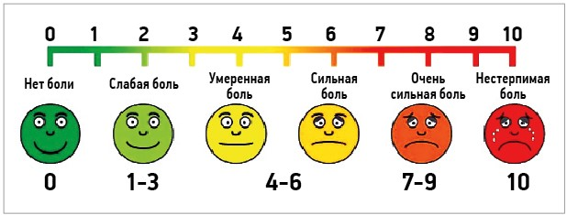
Проба с НПВС
Пациентке предлагают самостоятельно оценить выраженность болевых ощущений по 10-балльной системе на фоне 5-дневного приема НПВС, где 0 баллов —отсутствие боли, а 10 баллов — максимально выраженная боль.
Рис. Визуальная аналоговая шкала (VAS) оценки интенсивности боли

Slide 17
Проба с НПВС
В первый день пробы динамику изменения боли оценивают через 30, 60, 120 и 180 мин после приема первой таблетки, а затем — каждые 3 ч перед приемом следующей таблетки до наступления сна.
В последующие 4 дня пациентка должна принимать препарат по 1 таблетке 3 раза в день и оценивать выраженность боли однократно в утренние часы.
Наряду с последовательным заполнением болевой шкалы пациентка параллельно фиксирует данные о переносимости препарата и особенностях вегетоневротических и психоэмоциональных проявлений дисменореи.
Врачебная оценка обезболивающего эффекта целесообразна на 6-й день пробы.

Slide 18
Оценка пробы с НПВС
Быстрое снижение выраженности боли и сопутствующих проявлений дисменореи в первые3 ч после приема препарата с сохранением положительного эффекта в последующие дни позволяет с высокой степенью достоверности говорить о первичной дисменорее, обусловленной функциональной гиперпростагландинемией.
Сохранение и усиление болей на 2–3-й день обильной менструации с последующим ослаблением их интенсивности к 5-му дню пробы более характерно для пациенток с дисменореей, обусловленной генитальным эндометриозом.
Если после приема первой таблетки девушка указывает на закономерное уменьшение интенсивности боли, а при дальнейшем выполнении пробы отмечает сохранение болезненных ощущений до конца приема препарата, в качестве основной причины дисменореи можно предположить ВЗОМТ.
Отсутствие обезболивающего эффекта НПВС на протяжении всей пробы, в том числе и после первой таблетки, позволяет предположить недостаточность или истощение противоболевых компонентов системы ноцицепции. Подобное состояние наблюдают при пороках половых органов, связанных с нарушением оттока менструальной крови,а также при дисменорее, обусловленной нарушениями обмена лейкотриенов или эндорфинов у истероидных личностей.

Slide 19
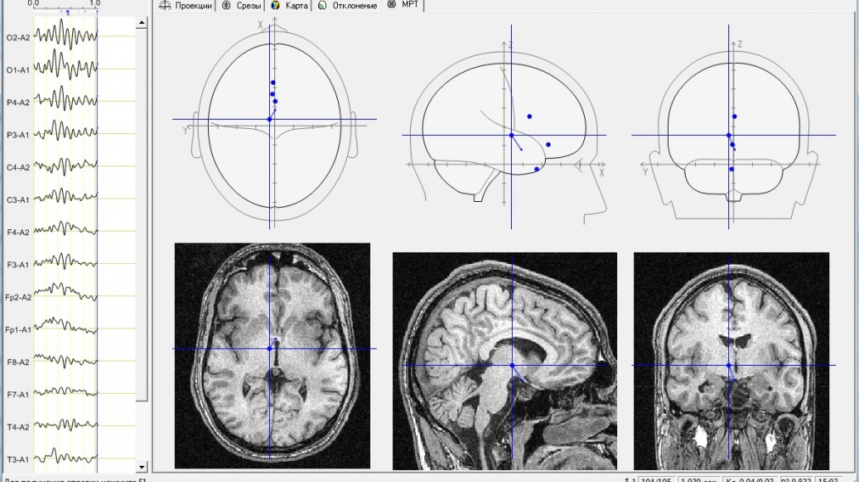
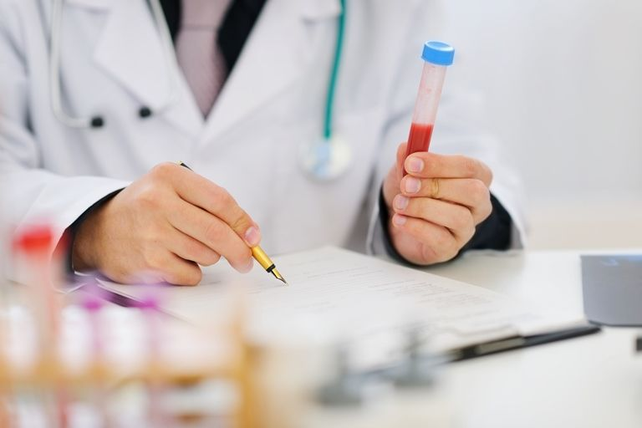
Дифференциальная диагностика
При функциональной дисменорее легкой степени стероидный профиль наиболее часто характеризуется нормальным соотношением эстрадиола и прогестерона, а особенностью реагирования вегетативной нервной системы является смешанный вариант вегетативного обеспечения.
Электроэнцефалографические данные у подобных больных свидетельствуют о преобладании общемозговых изменений с признаками дисфункции мезодиэнцефальных и стриопаллидарных структур мозга.

Slide 20
Дифференциальная диагностика
У пациенток с дисменореей средней степени выраженности стероидный профиль характеризуется чаще классическим вариантом недостаточности лютеиновой фазы — нормальной продукцией эстрадиола, которая не компенсируется соответствующим влиянием прогестерона во второй фазе менструального цикла.
В этой группе преобладают, как правило, больные с множественными проявлениями перераздражения симпатического тонуса вегетативной нервной системы.
Электроэнцефалограмма больных отражает общемозговые изменения с признаками дисфункции срединно-стволовых структур мозга.

Slide 21
Дифференциальная диагностика
У больных тяжелой дисменореей уровень эстрадиола превышает нормативные параметры, при том что содержание прогестерона может соответствовать нормативам лютеиновой фазы менструального цикла.
У подобных больных в клинической картине дисменореи помимо боли преобладают признаки парасимпатического влияния вегетативной нервной системы, проявляющиеся на электроэнцефалографии общемозговыми изменениями с признаками дисфункции диэнцефально-стволовых структур мозга.

Slide 22
Лечение
Цели лечения: купирование болевых ощущений, коррекция вегетативного тонуса и психического статуса, восстановление и коррекция нарушений менструального цикла, нормализация гормональных параметров, устранение либо облегчение симптомов основных органических причин дисменореи.
Базисная терапия при первичной дисменорее зависит от тяжести заболевания.
Лечение вторичной дисменореи осуществляют в рамках лечения основного заболевания.

Slide 23
Немедикаментозное лечение
Соблюдение режима труда и бодрствования.
Регуляция пищевого рациона с увеличением потребления в перименструальные дни легкоусвояемых и богатых витаминами продуктов и исключением продуктов на основе молока и кофе.
Повышение общего тонуса занятиями лечебно-оздоровительной гимнастикой.

Slide 24
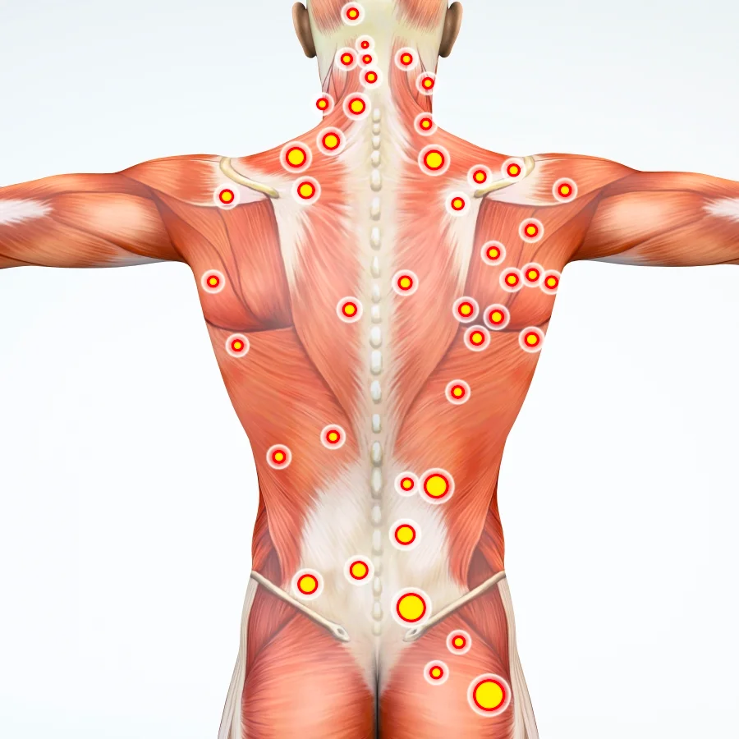
Немедикаментозное лечение
Возможно применение индивидуальной или коллективной психотерапии.
Доказан хороший эффект от воздействия на триггерные точки (акупунктуры, иглорефлексотерапии, магнитотерапии).
Рефлексотерапия более эффективна в сочетании с лечебной физкультурой, диетой, психотерапией. В лечении дисменореи актуальным остается применение преформированных лечебно-физических факторов: диадинамотерапии, флюктуоризации, амплипульстерапии.

Slide 25
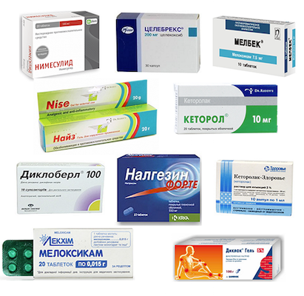
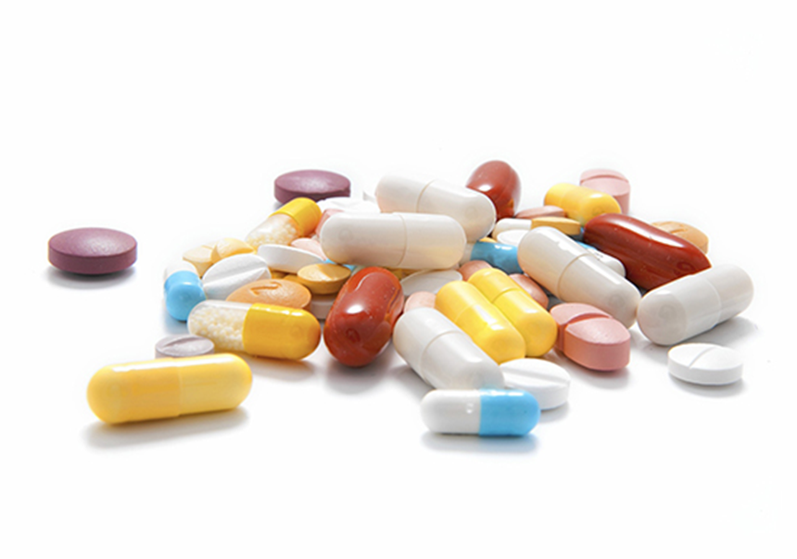
Медикаментозная терапия
У пациенток с дисменореей легкой степени тяжести, сохраненным ритмом менструаций и ненарушенным соотношением эстрадиола и прогестерона за 3–5 дней до ожидаемой менструации оправдано назначение НПВС по 1 дозе препарата 1–2 раза в сутки в первый день болезненной менструации.
НПВС:
индометацин
напроксен
ибупрофен
нимесулид
рофекоксиб
целекоксиб
парацетамол
кетопрофен
кеторолак
диклофенак

Slide 26
Медикаментозная терапия
При средней степени тяжести функциональной дисменореи, сочетающейся с проявлениями ПМС, целесообразно начинать принимать препарат за 1–3 дня до менструации по 1 таблетке 2–3 раза в сутки.
Более раннее назначение препарата нежелательно, так как, обладая лютеолитическим и антиагрегантным действием, он может способствовать укорочению лютеиновой фазы и усилению обильности менструации.

Slide 27
Медикаментозная терапия
Больным с тяжелыми проявлениями дисменореи необходимо принимать по 3 таблетки в сутки в течение всех дней болезненной менструации.

Slide 28
Циклодинон
Экстракт Agnus castus в составе препарата «Циклодинон» обладает допаминергическим действием (конкурентное связывание с дофаминовыми рецепторами— Д2). Связывая D2-рецепторы, тормозит передачу сигналов в симпатических ганглиях, выделение норадреналина из симпатических ганглиев и пролактина из гипофиза. Обеспечивает восполнение дефицита дофамина, являющегося важной частью «системы поощрения» мозга (чувство удовольствия, положительное влияние на процессы мотивации и обучения).
Обладает опиоидергическими свойствами(активатор μ-и –опиоидных рецепторов).Вызывает снижение уровня циклического аденозинмонофосфата и внутриклеточного кальция, что замедляет секрецию пролактина (быстрый эффект), снижает транскрипцию гена пролактина и его синтез (медленный эффект).
Демонстрирует выраженный антиэстрогенный и слабый эстрогенный эффект за счет конкурентного связывания эстрогеновых рецепторов. Активирует прогестероновые рецепторы. Не влияет на секрецию гонадолиберинов и гонадотропинов.

Slide 29
Прогестерон
У пациенток, страдающих дисменореей легкой и средней степени, с клиническими признаками симпатотонии, недостаточности лютеиновой фазы, при нормальном уровне эстрадиола в состав терапии включают гестагены, особенно аналоги натурального прогестерона.
Дидрогестерон имеет основной метаболит (дигидродидрогестерон) с селективной высокоспецифичной прогестагенной активностью. Гестагенный эффект дидрогестерона в 10–30 раз выражен сильнее, чем от нативного прогестерона.

Slide 30
КОК
Пациенткам с тяжелой формой дисменореи при высоком уровне эстрадиола с преобладанием парасимпатического тонуса в качестве обязательного компонента лечебного воздействия назначают КОК.
У девушек с воспалительными процессами после исключения туберкулезной этиологии возможно лечение воспалительного процесса с учетом возбудителя инфекционного процесса и использованием физиотерапии.

Slide 31
Показания к госпитализации
Необходимость хирургического обследования и лечения.
Тяжелые формы дисменореи с преобладанием выраженных вегетативных и психопатических реакций.
Лапароскопия показана пациенткам:
со стойкой, не поддающейся консервативной терапии дисменореей (для уточнения причины заболевания);
с наружным генитальным эндометриозом, в том числе с эндометриоидными кистами яичников;
пороками развития матки и влагалища (добавочным рудиментарным рогом матки, удвоением матки с аплазией одного из влагалищ).

Slide 32
Прогноз
Прогноз при адекватном и рано начатом лечении первичной дисменореи благоприятный.
Прогноз при вторичной дисменорее зависит от вида и течения вызвавшего ее заболевания. Одно из тяжелых осложнений дисменореи — развитие бесплодия, также возможны депрессии и психозы, стойкая утрата трудоспособности.

Slide 33
Профилактика
Для предупреждения болезненных менструаций следует:
своевременно лечить все заболевания половой сферы,
вести здоровый образ жизни,
следить за характером питания, массой тела,
достаточно отдыхать и снижать влияние стрессообразующих факторов,
девушка с юных лет должна регулярно посещать гинеколога, чтобы вовремя выявлять болезни репродуктивных органов.

Slide 34
Список используемой литературы
1. Гайнова И.Г., Петрова С.Б., Уварова Е.В. Обоснование выбора лечебного воздействия при дисменорее с учетом гормонального статуса подростков // РМЖ. 2009. Т. 14, № 16. С. 1205–1213. 2. Котова О.В. Болевые синдромы у подростков // Consilium Medicum. 2012. Т. 14, № 9. С. 55–59. 3. Кулагина Н.В. Спазмолитическая терапия в лечении первичной дисменореи // Гинекология. 2011. № 3. С. 28–31. 4. Межевитинова Е.А., Абакарова П.Р., Мгерян А.Н. Дисменорея с позиций доказательной медицины // Consilium Medicum. 2014. Т. 16, № 6. С. 83–87. 5. Паренкова И.А., КоколинаВ.Ф., Румянцева А.Г. Качество жизни у девочекподростков с первичной дисменореей // Репродуктивное здоровье детей и подростков. 2011. № 6. С. 49–60. 6. Уварова Е.В., Гайнова И.Г. Возможности использования препарата Дюфастон в гормональном лечении первичной дисменореи у девочек // Репродуктивное здоровье детей и подростков. 2009. № 4. C.50–55. 7. Agarwal A.K., Agarwal A. A study of dysmenorrheal during menstruation in adolescent girls // IndianJ. Community Med. 2010. Vol. 35, N 1. Р. 159–164. 8. Etiopathogenesis of dysmenorrhea / G. Mrugacz, С. Grygoruk, P. Sieczyński, et al. // Med. Wieku Rozwoj. 2013. Vol. 17, N 1. Р. 85–99. 9. Harel Z. Dysmenorrhea in adolescents and young adults: an update on pharmacological treatments and management strategies // Expert Opin. Pharmacother. 2012. Vol. 13, N 15. Р. 2157–2170. 10. Osayande A.S., Mehulic S. Diagnosis and initial management of dysmenorrheal // Am. Fam. Physician. 2014. Vol. 89, N 5. Р. 341–346. 11. Proctor M., Farquhar C. Dysmenorrhoea // Clin. Evid. 2012. Vol. 7. Р. 1639–1653

Slide 35
СПАСИБО ЗА ВНИМАНИЕ!

